Slide 1
模板制作 Q&A

Slide 2
帖子页面，不能自动发现重复脚本
解决办法一：换其他帖子页面试试
原因：如果主题贴过大，会干扰重复脚本发现，可以换其他帖子页，或者用第二页链接
解决办法二
设置起始和截至字符串。
字符串可以用第一个或最后一个贴子的内容。但需要注意的是，如果使用这个方法，自动发现的脚本，第一个或最后一个有可能不完整，所以需要仔细检查第一个或最后一个，如果发现问题，就去掉他们，即去掉帖子前的checkbox的选中。

Slide 3
回复数与实际数不符
大部分相符，一部分不符，可能是版主删帖造成的，可以忽略这个问题
如果都不符，可能这个回复数不是我们要找的值。有可能是类型2或3的网站

Slide 4
每页帖子数都不一样
类型3的网站，按类型3处理
大部分一样的，可能是删帖造成的，可忽略这个问题，按类型1处理

Slide 5
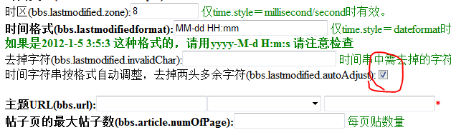
时间通配含有其他字符
按图所示即可

Slide 6
时间出现：今日或者几小时内
向后翻历史记录，看出完整时间后，按那个时间确定时间格式

Slide 7
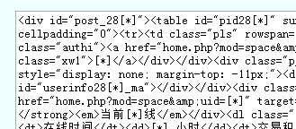
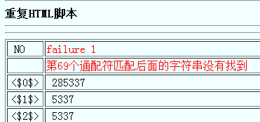
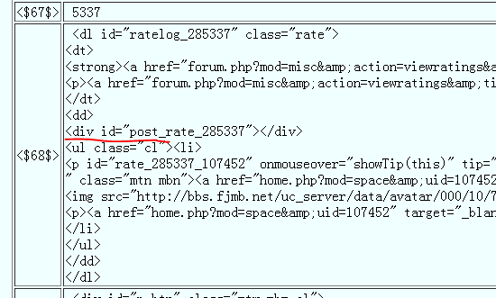
生成表达式/表达式调整后匹配错误
例如 http://bbs.fjmb.net/forum.php?mod=viewthread&tid=87841&extra=page%3D1
1.生成的表达式为：
2.去掉[*]前面的28后，出现下面的错误
3.观察修改前，成功匹配的部分。
标红线的部分同表达式开头字符串相同。
4.为了防止2条合并成1条的错误，匹配时
对每个通配内容需要检查是否包含表达式
的第一个字符串。
5.解决方法1：有用信息只到<$66$>，可以
表达式瘦身后，去掉<$66$>以后的部分
5.解决方法2：将<$66$>对应的[*]改成
[*]<div id="post_rate_div_[*]">[*]</div>[*]

Slide 8
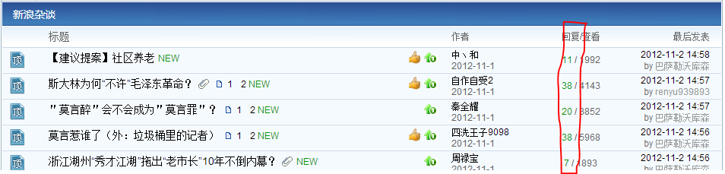
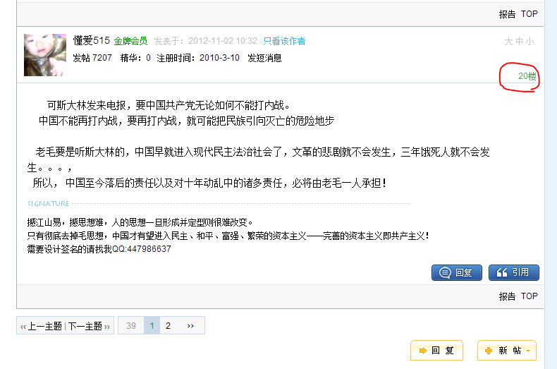
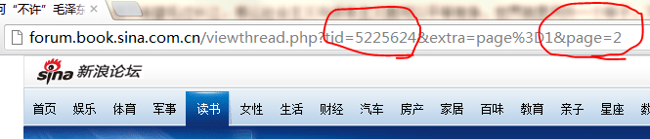
网站类型：1型
http://forum.book.sina.com.cn/forum-51-1.html
主题列表上有回复数
帖子页，最大帖子数固定
帖子页翻页可以由页号和ID拼出

Slide 9
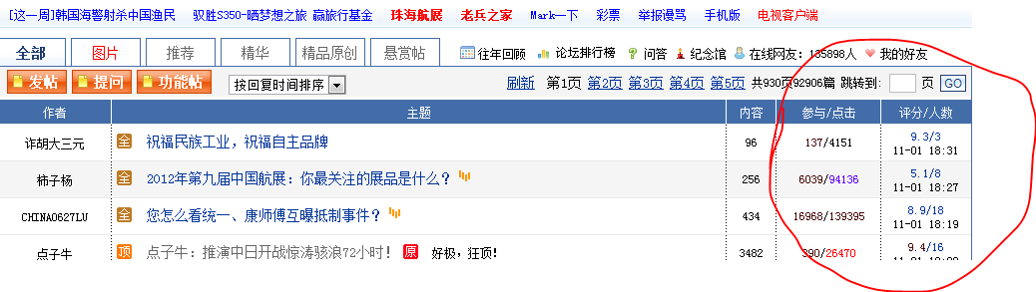
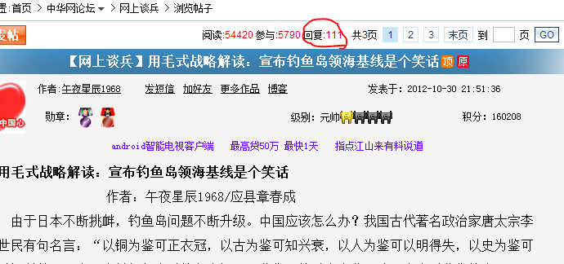
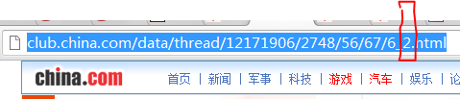
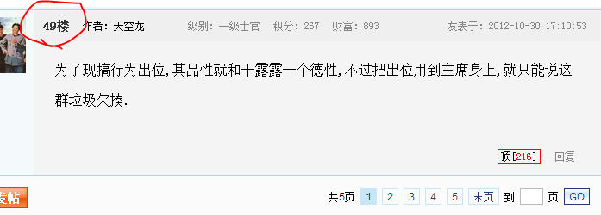
网站类型：2型
http://club.china.com/data/threads/12171906/index.html
主题列表页上无回复数，有最后更新时间
帖子页面上有回复数
帖子页翻页URL可以由ID和页号拼出
帖子页帖子数量固定

Slide 10
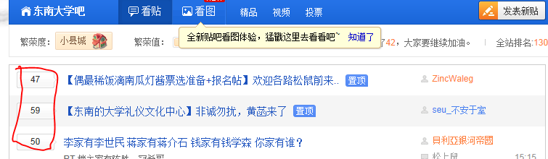
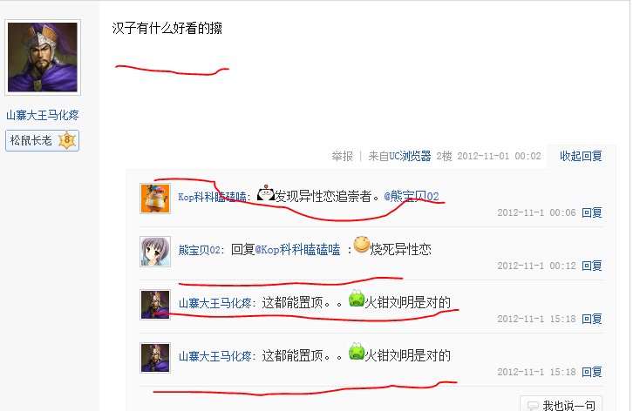
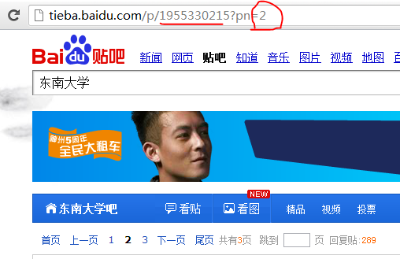
网站类型：3型
http://tieba.baidu.com/f?kw=%B6%AB%C4%CF%B4%F3%D1%A7
主题列表页面上有回复数
注意：该论坛回复的
回复可以不分析出来
回复的回复跟回复帖在一起，造成每页帖子数不固定
帖子翻页可以由页号和ID拼出

Slide 11
网站类型：4型
暂无具体案例

Slide 12
TopicID选取

Slide 13
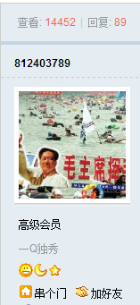
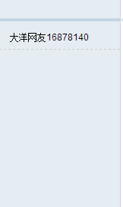
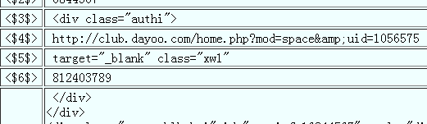
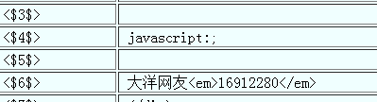
大洋社区错误问题
问题：非注册用户与
注册用户的显示不一致
对于不同类型的用户，表示式匹配的结果是
<$3$> <div class="authi"><a href="http://club.dayoo.com/home.php?mod=space&amp;uid=1056575" target="_blank" class="xw1">812403789</a>
<$3$>
<a href="javascript:;">大洋网友<em>16878140</em></a>
解决办法是：将第4个[*]替换成[*]<a href=“[*]”[*]>[*]</a>
调整后的结果为

Slide 14
主题列表页面没有最后回复时间怎么办
先用随便一个值把最后回复时间设置完。
在模板完成后，删除lastmodify相关记录。

